Slide 1
Vanhemmuuden käsitteitä
Rinnakkainen vanhemmuus
Yhteinen vanhemmuus
Jaettu vanhemmuus
Biologinen vanhemmuus
Lapsen oma vanhempi (oma äiti, oma isä)
Etävanhemmuus
Sosiaalinen vanhemmuus
Psykologinen vanhemmuus
VOIKUKKIA® 2016 | Kasper – Kasvatus- ja perheneuvonta ja Sininauhaliitto
Lähde: VOIKUKKIA-vertaistukiryhmät, Ohjaajan opas
Päivitetty 6.11.2017
Notes:
Ryhmässä on yksi kerta tätä teemaa varten

Slide 2
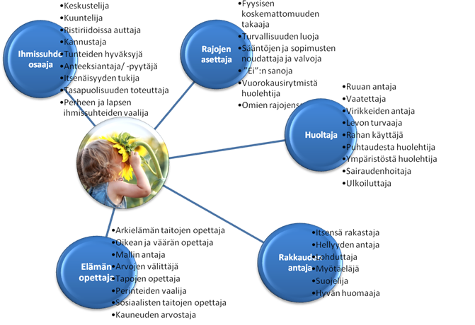
Vanhemmuuden roolikartta

Slide 3
Kysymyksiä vanhemmuudesta
1. Millaista vanhemmuutta vanhempasi tai muut sinusta huolta pitäneet aikuiset sinulle antoivat?
2. Mikä tai mitkä vanhemmuuskäsitteet kuvaavat parhaiten omaa vanhemmuuttasi lapsen ollessa sijaishuollossa?
3. Mitkä osa-alueet omassa vanhempana olemisessasi ovat vahvoja ja mitä haluat tulevaisuudessa kehittää?
4. Miten voit toteuttaa vanhemmuuden osa-alueita tällä hetkellä?
VOIKUKKIA® 2016 | Kasper – Kasvatus- ja perheneuvonta ja Sininauhaliitto
Lähde: VOIKUKKIA-vertaistukiryhmät, Ohjaajan opas
Päivitetty 6.11.2017
Notes:
Ryhmässä on yksi kerta tätä teemaa varten

